Slide 1
Forma, espacio y medida
Magnitudes y medidas
Mide objetos o distancias mediante el uso de unidades no convencionales.
-La carrera del tiempo-

Slide 2
ESCUELA NORMAL DE EDUCACION PREESCOLAR
Nombres de alumnas practicantes: Larissa Elizabeth Dávila Patlán Fátima Araminda García Samaniego
1 Grado Sección A

Slide 3
Plan de trabajo
Situación de aprendizaje ¨La carrera del tiempo¨
Campo Pensamiento matemático
Aspecto Forma, espacio y medida
Competencia Utiliza unidades no convencionales para resolver problemas que implican medir magnitudes de longitud, capacidad, peso y tiempo e identifica para que sirven algunos instrumentos de medición Aprendizaje esperado Mide objetos o distancias mediante el uso de unidades no convencionales

Slide 4
Inicio
Se les cuestiona acerca de los conocimientos con los que cuentan del tema «medir».
¿Saben que es medir?
¿Qué cosas se pueden medir?
¿Qué podemos utilizar para medir?

Slide 5
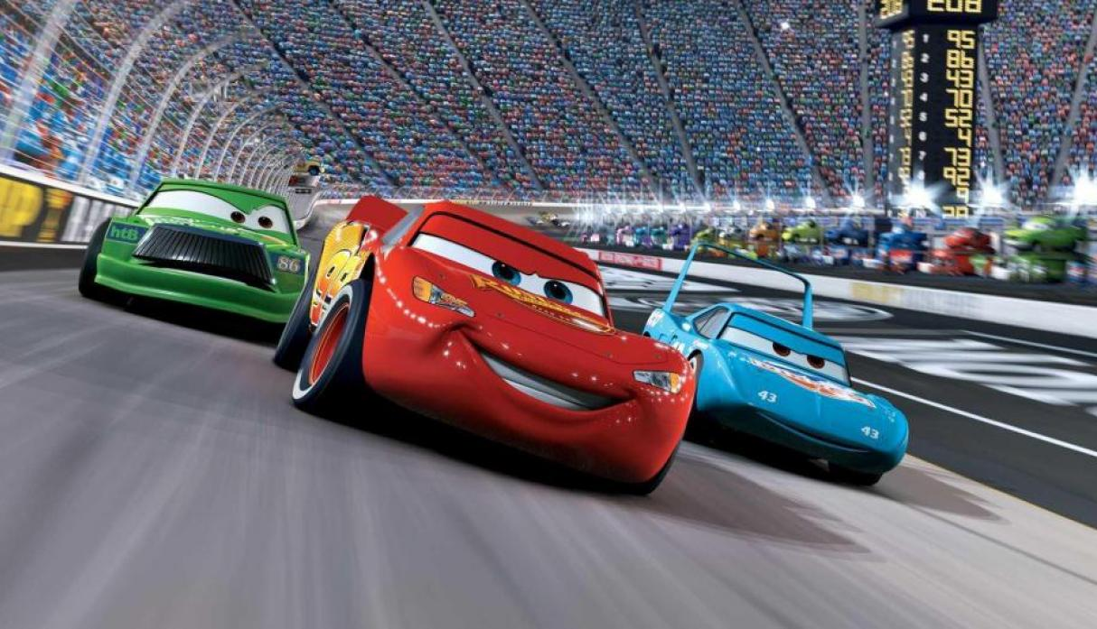
Desarrollo
Se forman equipos de 3 personas para que pasan al frente a participar en el juego. Explicar en que consiste el juego y sus reglas. Se les entrega un carrito a cada uno, y se sitúan frente a la lona alineando los carritos en la línea de partida.
Comienza la carrea con 20 segundos en el cronometro al pasar este tiempo se detiene la carrera, y cada uno debe medir la distancia que recorrió con los diferentes objetos de medida no convencionales. Para así llegar a la conclusión de quien recorrió mas .

Slide 6
Cierre
Para concluir con… cuestionándolos con lo siguiente:
¿Qué les pareció la actividad?
¿Les gusto?
¿Quién gano?
¿Creen que se pueda medir con mas objetos?
Y darles a conocer que existen otros objetos como la regla, con el siguiente video:
https://www.youtube.com/watch?v=ZsekvoUBIhE

Slide 7
Recursos
Pista en lona
Carritos
Lápices
Cartas
Palitos de madera
Listón
Temporizador
Video https://www.youtube.com/watch?v=ZsekvoUBIhE

Slide 8
Evaluación
Saberes | Si | No
Se llevo a cabo la actividad de manera eficiente
Reconocen los diferentes objetos con los que se puede medir
El alumno tiene noción de la medida
Capta las indicaciones dadas
Obtuvieron nuevos aprendizajes

Slide 9
Duración: 10-15 min Organización: Equipos de 3 personas

Slide 10
Observaciones

